Slide 1

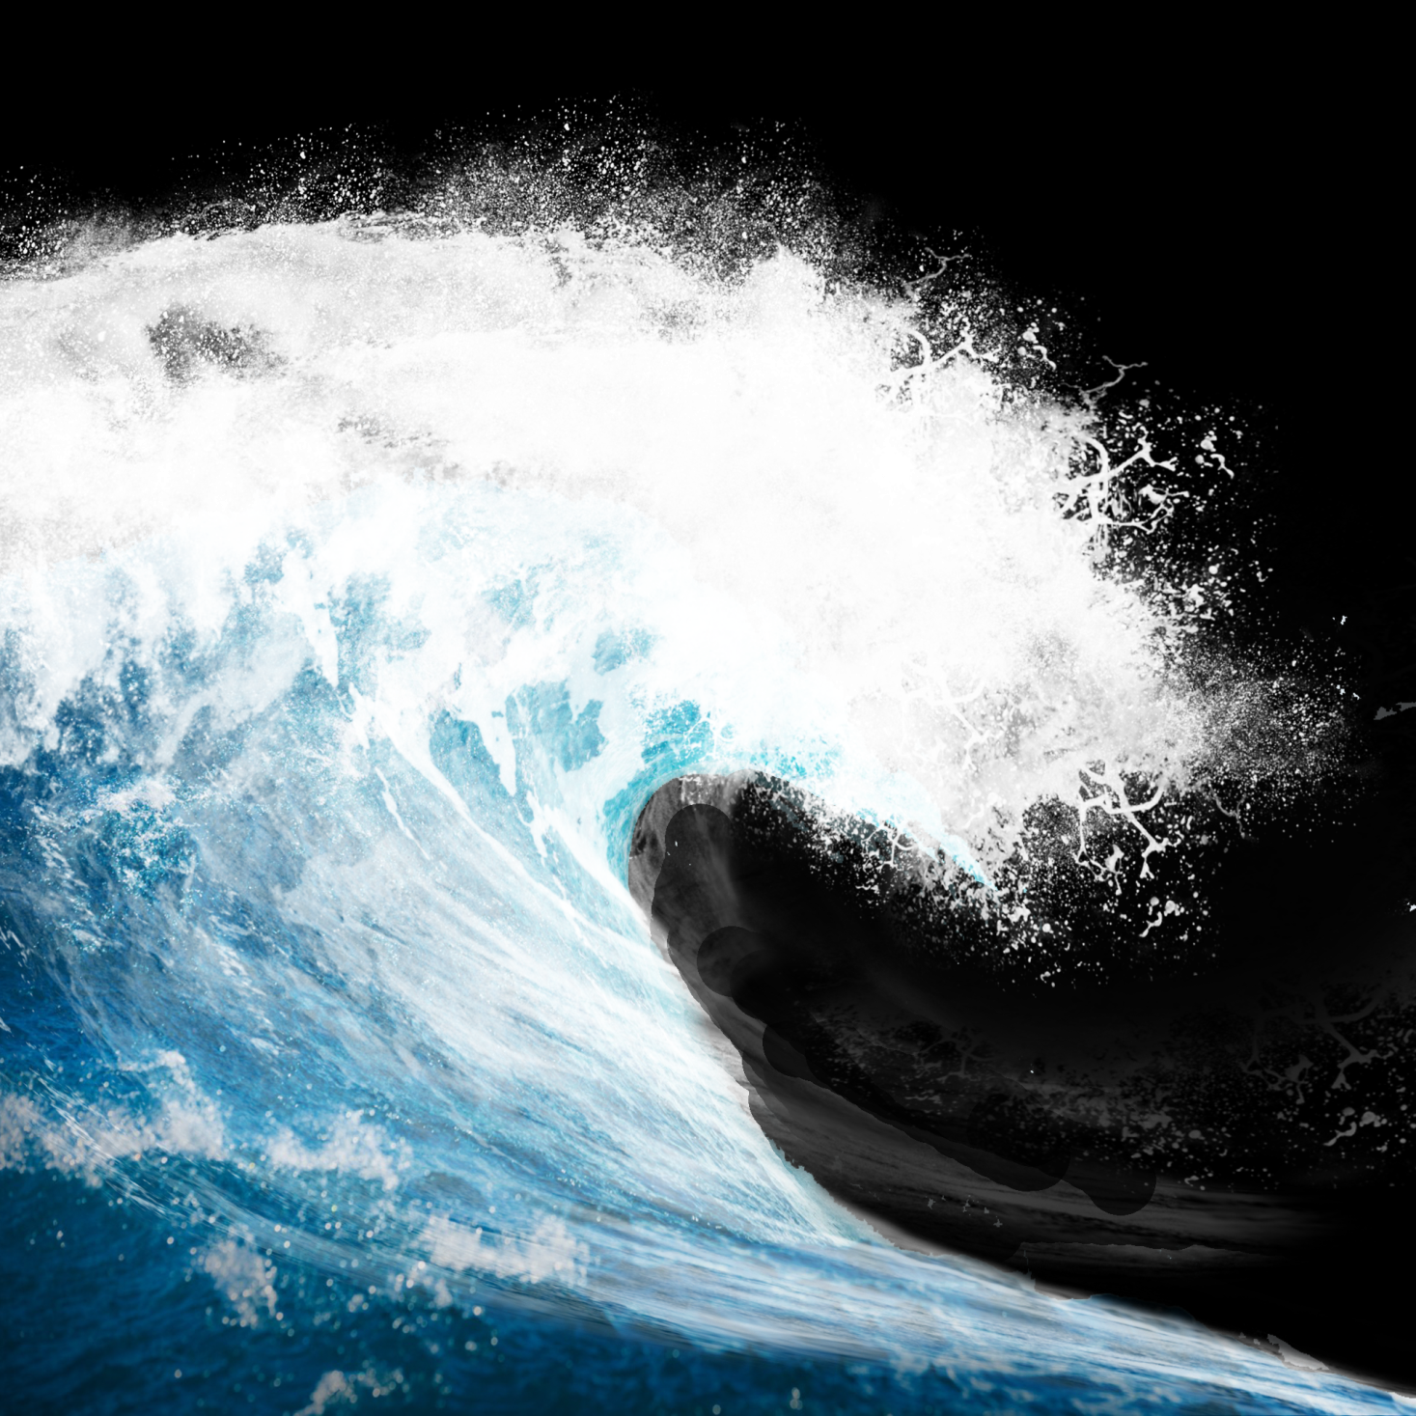
PHÒNG GIÁO DỤC ĐÀO TẠO QUẬN LONG BIÊN
CHỦ ĐỀ : ĐẠI DƯƠNG MÊNH MÔNG
Bài 1:BẦU TRỜI VÀ BIỂN
( Tiết 1)

Slide 2
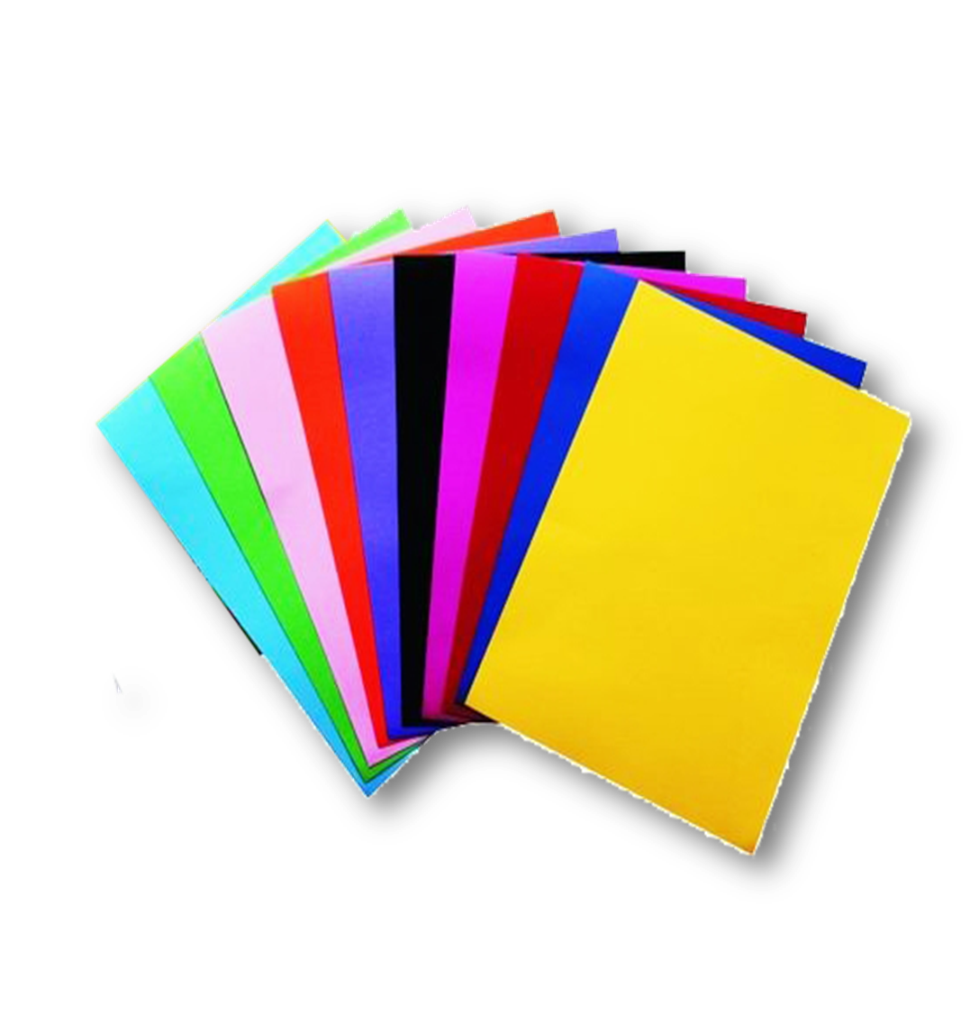

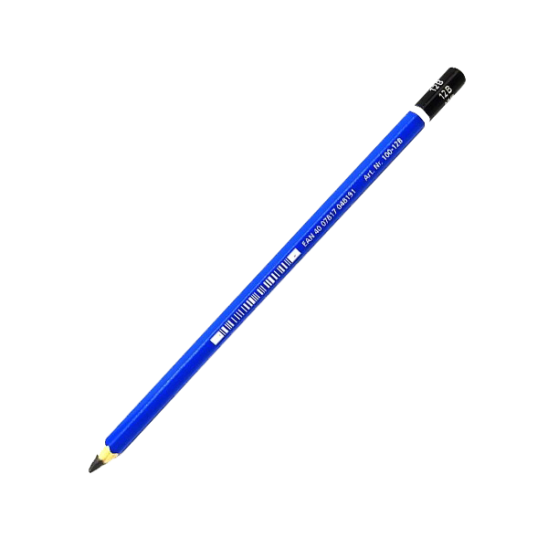
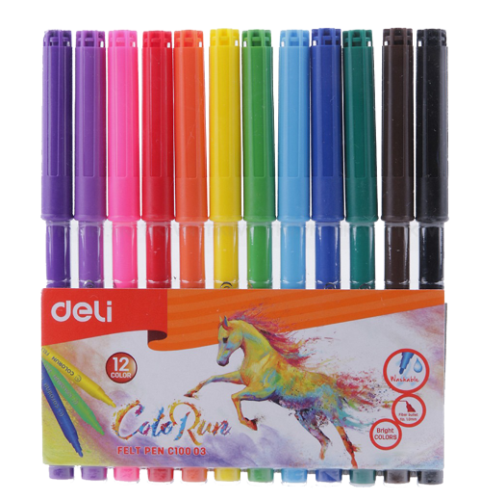
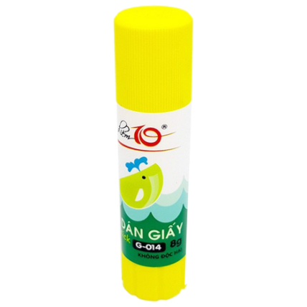
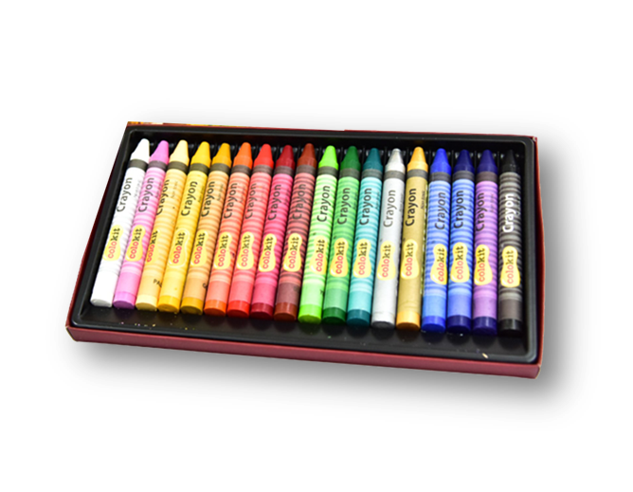

Chuẩn bị đồ dùng học tập

Slide 3
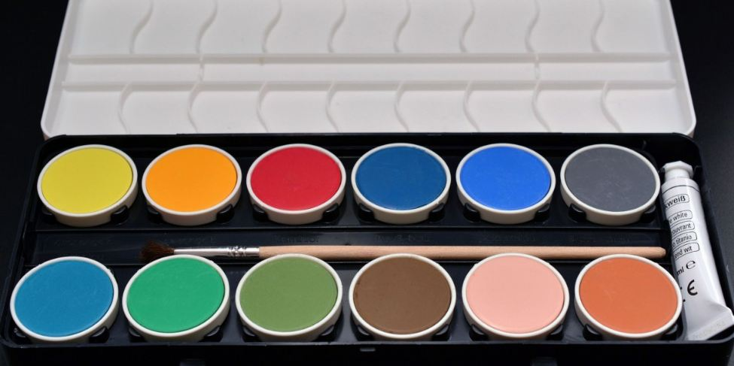
Hoạt động 1: khám phá ( nhận biết màu sắc )
Nhóm màu đậm
Nhóm màu nhạt

Slide 4
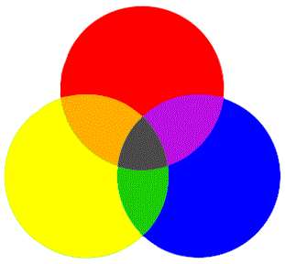
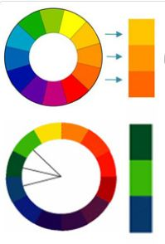
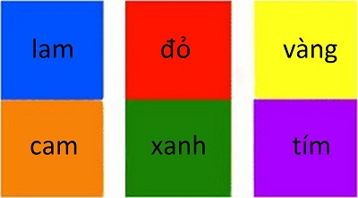
Hoạt động 1: khám phá ( nhận biết màu sắc )
Màu nóng
Màu lạnh
Ba màu chính
Màu pha
Cặp màu tương phản

Slide 5
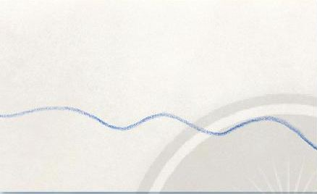
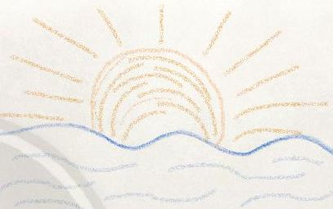
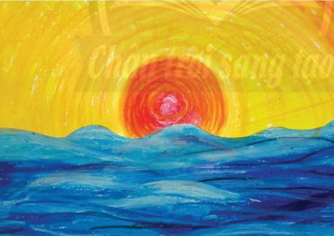
Hoạt động 2: Kiến tạo kiến thức - kĩ năng
Bước 1
Bước 2
Bước 3

Slide 6

Hoạt động 3: Luyện tập - sáng tạo
- Yêu cầu học sinh thực hành cá nhân.
- Vẽ một bức tranh bầu trời và biển bằng màu có sẵn

Slide 7
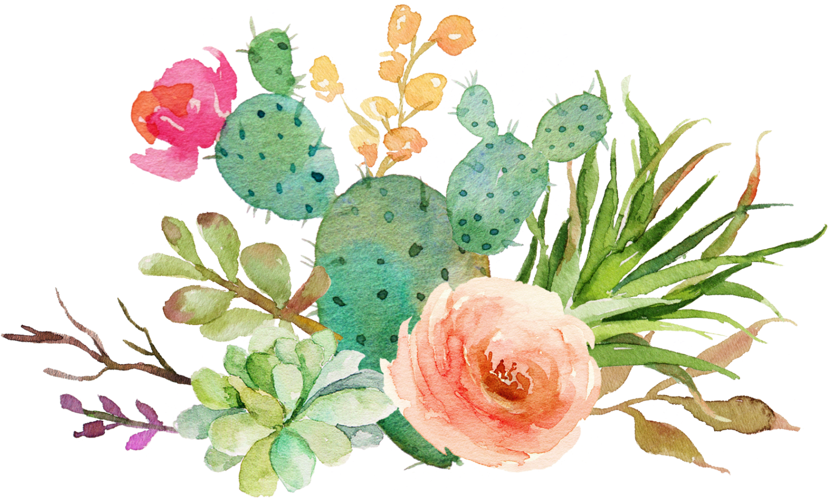
Hoạt động 4 : Phân tích đánh giá
- Trưng bày sản phẩm và chia sẻ

Slide 8
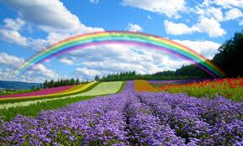
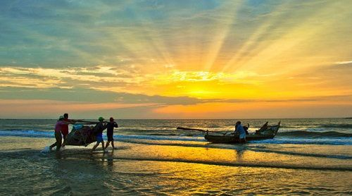
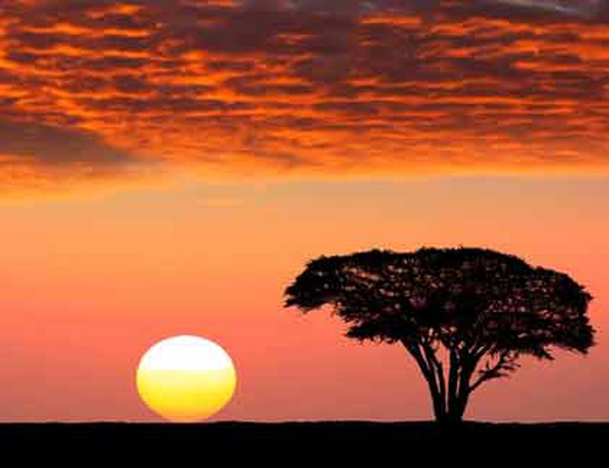
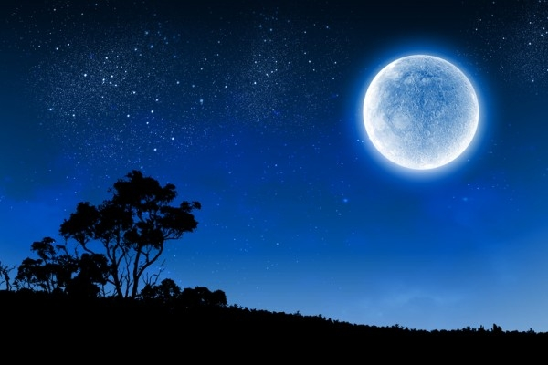
Hoạt động 5 : Vận dụng - phát triển
- Tìm hiểu màu đậm màu nhạt trong thiên nhiên , cảm nhận về thời gian của mỗi bức tranh

Slide 9

Tổng
kết
Tiết
học

Slide 10

Chúc quý thầy cô và gia đình
luôn mạnh khỏe gia đình hạnh phúc
chúc các bạn HS chăm ngoan học giỏi

